Slide 1

Métodos e MODELOS
Avançados em Ciência
de dados
Aula 05 - Autoencoders (AEs)
Prof. Rafael G. Mantovani
Universidade Tecnológica Federal do Paraná (UTFPR)
Especialização em Ciência de Dados

Slide 2
Roteiro
1
Introdução
1.
1.
2
Motivação AEs
3
AEs
4
Stacked AEs (SAEs)
5
Denoising AEs (dAEs)
6
Síntese / Próximas Aulas
7
Referências

Slide 3
Roteiro
1
Introdução
1.
1.
2
Motivação AEs
3
AEs
4
Stacked AEs (SAEs)
5
Denoising AEs (dAEs)
6
Síntese / Próximas Aulas
7
Referências

Slide 4
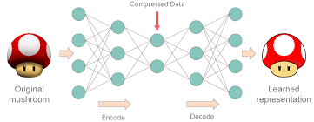
Introdução
Figura de: Dagupsta (2018)

Slide 5
Introdução
Dados comprimidos
dados
originais
dados
reconstruídos
Codificação
Decodificação
Figura de: Dagupsta (2018)

Slide 6
Introdução
Autoencoders (AEs)
são capazes de aprender representações/padrões dos dados de entrada
aprendizado é de maneira não supervisionada, pois o conjunto de treinamento não é rotulado
representações latentes (codings), que possuem uma dimensionalidade muito menor que o conjunto de entrada
representação aprendida na camada oculta (meio)

Slide 7
Introdução
Onde usamos AEs?
úteis para redução de dimensionalidade/visualização de dados
agem como detectores de características
podem ser usados para inicialização dos pesos sinápticos de redes neurais profundas (DNNs)
alguns AEs são modelos generativos → criam novos dados que se parecem com os dados do conjunto de treinamento

Slide 8
Introdução
Representação
latente
Dados comprimidos
dados
originais
dados
reconstruídos
Codificação
Decodificação
Figura de: Dagupsta (2018)

Slide 9
Introdução
AEs simplesmente aprendem como reproduzir as entradas nas saídas do modelo
Também podemos:
limitar o tamanho da representação latente (neurônios na camada oculta)
adicionar ruído às entradas e treinar a rede para recuperar os dados originais
Esses processos forçam os AEs a aprenderem formas eficientes de representar dados
Dados comprimidos
dados
originais
dados
reconstruídos
Codificação
Decodificação

Slide 10
Roteiro
1
Introdução
1.
1.
2
Motivação AEs
3
AEs
4
Stacked AEs (SAEs)
5
Denoising AEs (dAEs)
6
Síntese / Próximas Aulas
7
Referências

Slide 11
Motivação
Duas sequências de números:
s1 = 40, 27, 25, 36, 81
s2 = 50, 48, 46, 44, 42, 40, 38, 36, 34, 32
Qual é a mais fácil de memorizar?

Slide 12
Motivação
Duas sequências de números:
s1 = 40, 27, 25, 36, 81
s2 = 50, 48, 46, 44, 42, 40, 38, 36, 34, 32
Qual é a mais fácil de memorizar?
primeiro momento, talvez s1
mas, em s2 podemos ver que temos os números pares de 50 até 32
padrões são mais fáceis de se memorizar do que sequências em si
AEs tentam descobrir/explorar padrões dos dados

Slide 13
Motivação
William Chase & Herbert Simon (70’s )
experimentos sobre a relação entre memória, percepção e reconhecimento de padrões
observaram jogadores de xadrez memorizando as peças de um tabuleiro
jogadores precisavam de 5 segundos para memorizar a posição de todas elas

Slide 14
Motivação
William Chase & Herbert Simon (70’s )
experimentos sobre a relação entre memória, percepção e reconhecimento de padrões
observaram jogadores de xadrez memorizando as peças de um tabuleiro
jogadores precisavam de 5 segundos para memorizar a posição de todas elas
não significa que eles tem mais memória do que nós
eles consegue ver os padrões mais fácil
notar esses padrões os ajuda a armazenar informação de maneira mais eficiente

Slide 15

Motivação
Autoencoders (AEs)
Jogador de xadrez

Slide 16
Motivação
Autoencoders (AEs)
Jogador de xadrez
AEs:
agem como jogadores de xadrez
olham para os dados (entradas)
convertem em representações latentes/padrões
e geram algo que se parece bem próximo das entradas

Slide 17
AEs
AEs possuem duas partes:
codificador - encoder (rede de reconhecimento): converte os padrões de entrada em representações latentes
decodificador - decoder (rede generativa): converte a representação interna e compacta nas saídas

Slide 18
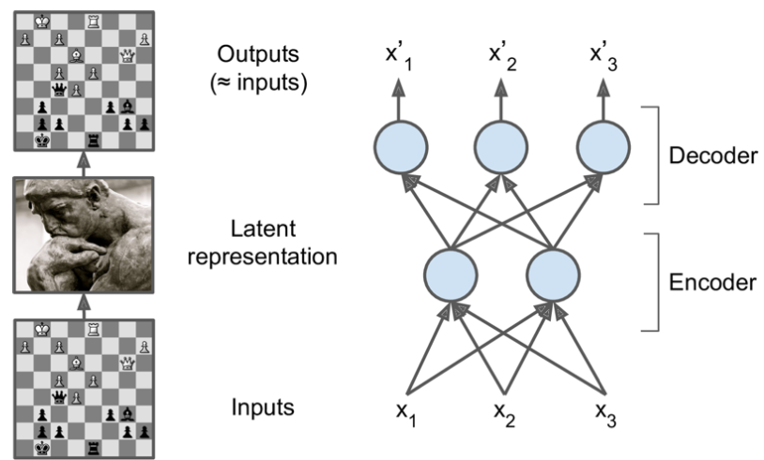
AEs
Decoder
Encoder
Figura de: Aurélien Gerón (2019)

Slide 19
AEs
Jogador de xadrez
Autoencoders (AEs)
Decoder
Encoder
Figura de: Aurélien Gerón (2019)

Slide 20
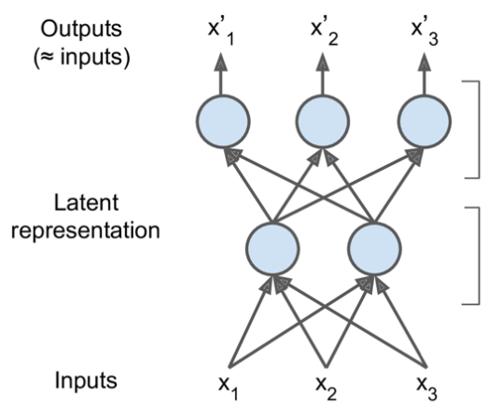
AEs
Decodificação (decoder)
ck
$$\overset{̂}{x}=o(\overset{̂}{a}(x))=sigm(c+W^{′}h(x))$$
W’
bj
$$h(x)=g(a(x))=sigm(b+Wx)$$
W
Codificação (encoder)
Figura adaptada de: Aurélien Gerón (2019)

Slide 21
AEs
Observações:
AE mais simples tem a mesma arquitetura que uma MLP, exceto pela camada de saída ter o mesmo tamanho que as entradas
camada oculta: Encoder
camada de saída: Decoder
saídas são chamadas de reconstruções, porque os AEs tentam reconstruir as entradas

Slide 22
Funções de custo (loss)
Função de custo/erro:
contém uma medida de reconstrução (loss reconstruction) que penaliza o modelo quando as reconstruções são diferentes das entradas
vai comparar com para medir o quão boa é a reconstrução
treinamos o AE para minimizar essa função por meio do gradiente descendente
$$x$$
$$\overset{̂}{x}$$

Slide 23
Funções de custo (loss)
Para entradas binárias
onde:
k é o índice da instância
se = 1, tentamos “puxar” para 1
se = 0, tentamos “puxar” para 0
$$l(f(x))=-\underset{k}{∑}(x_{k}log(\overset{̂}{x_{k}})+(1-x_{k})log(1-\overset{̂}{x_{k}}))$$
$$x_{k}$$
$$\overset{̂}{x_{k}}$$
$$x_{k}$$
$$\overset{̂}{x_{k}}$$

Slide 24
Funções de custo (loss)
Para entradas reais
soma das diferenças ao quadrado
distância euclidiana quadrática
função de ativação linear na camada de saída
Em ambos os casos (saídas binárias e reais) o treinamento é feito via Backpropagation
$$l(f(x))=\frac{1}{2}\underset{k}{∑}(\overset{̂}{x_{k}}-x_{k})^{2}$$

Slide 25
Roteiro
1
Introdução
1.
1.
2
Motivação AEs
3
AEs
4
Stacked AEs (SAEs)
5
Denoising AEs (dAEs)
6
Síntese / Próximas Aulas
7
Referências

Slide 26
Stacked Ads
Os AEs
podem também ter várias camadas empilhadas
nesse caso são chamados de Stacked Autoenconder (SAEs) ou Deep Autoencoders (DAEs)
mais camadas permitem aos AEs aprenderem padrões mais complexos
a arquitetura de um SAE é simétrica em relação à camada oculta das representações latentes (coding layer)
parece um “sanduíche”

Slide 27
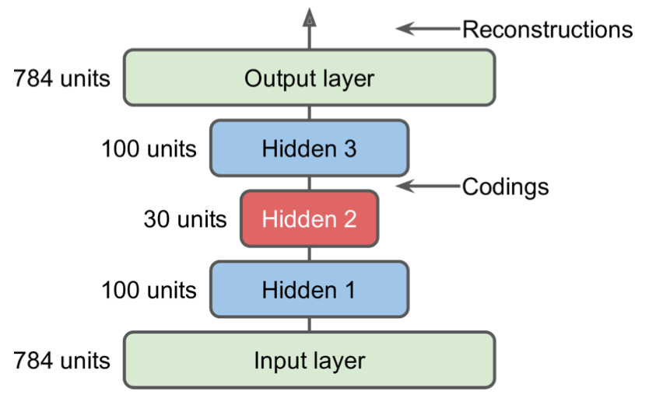
Stacked Ads
Decoder
Coding layer
Encoder
Figura de: Aurélien Gerón (2019)

Slide 28
Visualizando as reconstruções
Um jeito de garantir que o AE está propriamente treinado é comparar as entradas com as saídas
as diferenças não podem ser significativas

Slide 29
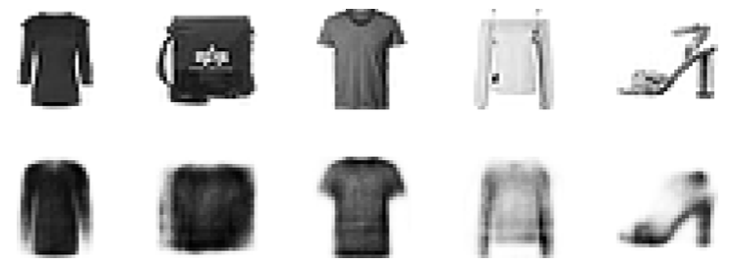
Visualizando as reconstruções
Um jeito de garantir que o AE está propriamente treinado é comparar as entradas com as saídas
as diferenças não podem ser significativas
Entradas
Reconstruções
(saídas)
Figura de: Aurélien Gerón (2019)

Slide 30
Visualizando as reconstruções
Reconstrução é perceptível,
porém não tão boa :/
Figura de: Aurélien Gerón (2019)
o que fazer?
treinar o modelo por mais épocas
tornar encoder/decoder mais profundo (mais camadas)
aumentar o tamanho da camada oculta que armazena as representações latentes (codings)

Slide 31

Visualizando as reconstruções
Mas:
cuidado ao definir a arquitetura
se a rede for muito “poderosa”, ela vai mapear perfeitamente as entradas nas reconstruções sem aprender nenhum padrão útil
não irá extrair características úteis

Slide 32
SAEs
Uma vez que o SAE é treinado, podemos usá-lo para reduzir a dimensionalidade do dataset
Grande vantagem dos SAEs:
é serem capazes de lidar com grandes quantidades de dados
Geralmente se usa os AEs para reduzir a dimensionalidade para um nível razoável, e depois alimentar uma técnica de visualização de dados (PCA, t-SNE)

Slide 33
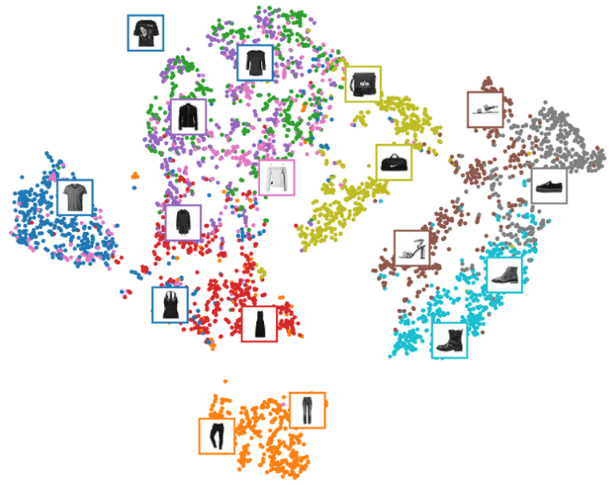
SAEs
SAEs + t-SNE
visualization
Figura de: Aurélien Gerón (2019)

Slide 34
Pré-treino usando SAEs
Situação: tarefa supervisionada complexa
mas não temos muitos exemplos rotulados
a maioria dos exemplos são não-rotulados

Slide 35
Pré-treino usando SAEs
Situação: tarefa supervisionada complexa
mas não temos muitos exemplos rotulados
a maioria dos exemplos são não-rotulados
Solução: encontrar uma NN que desempenhe bem em uma tarefa similar e usar os pesos sinápticos gerados por ela
treinar SAE com todos os dados
reusar os pesos sinápticos das camadas do SAE para criar uma DNN
treinar DNN usando apenas os dados rotulados

Slide 36
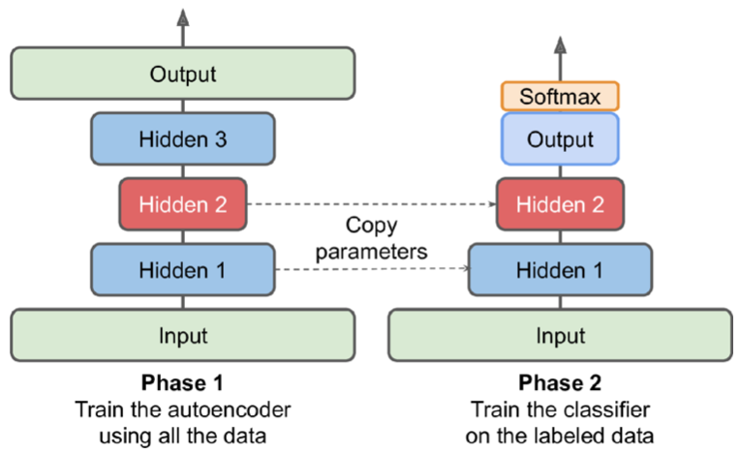
Pré-treino usando SAEs
SAE
DNN
Copiar parâmetros
(pesos)
Fase 1
Fase 2
Treinar o AE
usando todos
os dados
Treinar o classificador
usando os dados
rotulados
Figura de: Aurélien Gerón (2019)

Slide 37
Amarrando Pesos
Quando um SAE é puramente simétrico, uma abordagem comum é “amarrar" os pesos de todas as camadas do decodificador (decoder) às camadas do codificador (encoder)
Isto reduz pela metade o número de pesos no modelo
acelerando o aprendizado
limitando o risco de overfitting

Slide 38
Amarrando Pesos
W1’
W2’
W2
W1
Figura de: Aurélien Gerón (2019)

Slide 39
Outros modelos de AEs
Convolutional AEs (CAEs)
AEs puros tendem a não funcionar bem com imagens (a menos que as imagens sejam pequenas)
CNNs são nitidamente superiores para tarefas com imagens
Encoder é uma CNN comum, composta de camadas convolucionais e pooling
reduz a dimensionalidade espacial dos dados mas aumenta a profundidade (filtros)
Decoder faz o inverso
aumenta os dados, e reduz a profundidade
usar camadas convolucionais transpostas

Slide 40
Outros modelos de AEs
AEs Recorrentes (RAEs)
AEs para sequências: séries temporais ou textos
RNN tem desempenho melhor do que DNN
RAE:
Encoder: é uma rede sequence-to-vector, que comprime a sequência de entrada em apenas um único vetor
Decoder: é uma rede vector-to-sequence, que reconstrói a sequência de entrada a partir da representação intermediária (vector)

Slide 41
Resumindo tudo até aqui …
AEs:
AE básico, SAE, CAEs, RAEs
Aplicações:
visualização dos dados e pré-treino não supervisionado
Temos o tamanho da camada oculta limitado, tornando o AE subcompleto
Podemos:
permitir o AE ter uma camada oculta do mesmo tamanho que a camada de entrada, ou até maior
AE sobrecompleto

Slide 42
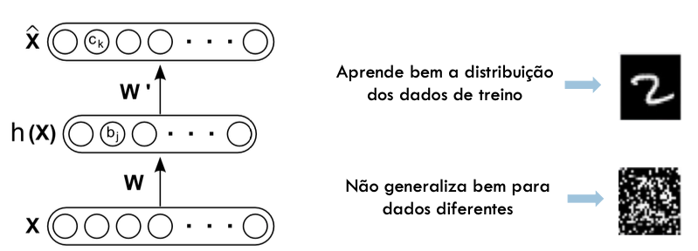
Camada subcompleta
AE subcompleto → camada oculta é menor que a camada de entrada
comprime as entradas
comprime bem apenas para as entradas do conjunto de treinamento

Slide 43
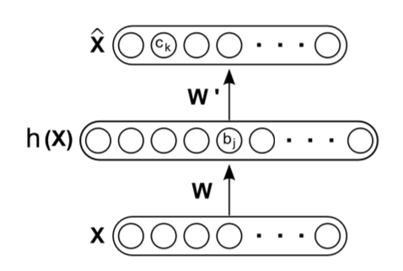
Camada sobrecompleta
AE sobrecompleto → camada oculta é maior que a camada de entrada
não há compressão na camada oculta
cada unidade oculta pode apenas copiar um diferente componente da entrada
não há garantia de que as unidades ocultas irão extrair uma estrutura que tem significado

Slide 44
Roteiro
1
Introdução
1.
1.
2
Motivação AEs
3
AEs
4
Stacked AEs (SAEs)
5
Denoising AEs (dAEs)
6
Síntese / Próximas Aulas
7
Referências

Slide 45
Denoising AEs (dAEs)
Ideia:
Adicionar ruídos às entradas
treinar o AE para recuperar os dados originais, livre de ruídos
ruído gerado pode ser Gaussiano ou aleatório (dropout)

Slide 46
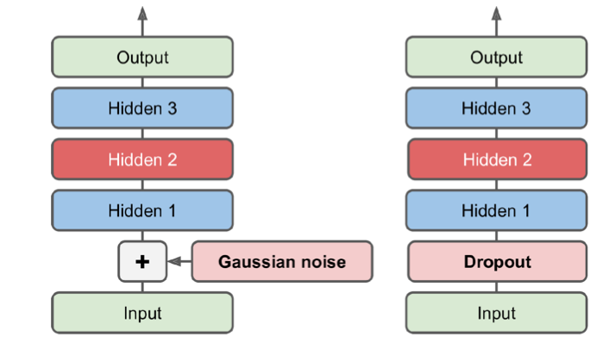
Denoising AEs (dAEs)
Figura de: Aurélien Gerón (2019)

Slide 47
Denoising AEs (dAEs)
Inserção de ruídos
(encoder)
Figura de: Aurélien Gerón (2019)

Slide 48
Denoising AEs (dAEs)
representação deve ser robusta à introdução de ruídos nos padrões
a reconstrução é calculada com base na entrada corrompida (x')
função de erro é a mesma, usando os valores das reconstruções (outputs) e entradas originais (inputs)
Inserção de ruídos
(encoder)
x’
Figura de: Aurélien Gerón (2019)

Slide 49
Denoising AEs (dAEs)
A implementação é direta/simples
SAE com uma camada adicional de Dropout ou ruído ligada às entradas
ruídos são aplicados apenas no encoder
dAEs podem ser usados para remover ruídos de dados em geral (textos, imagens, etc)

Slide 50
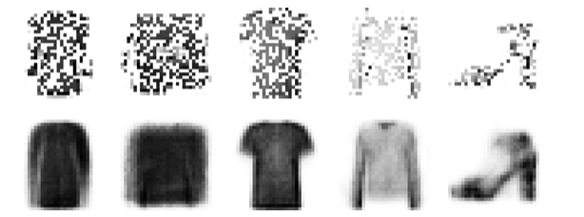
Denoising AEs (dAEs)
A implementação é direta/simples
SAE com uma camada adicional de Dropout ou ruído ligada às entradas
ruídos são aplicados apenas no encoder
dAEs podem ser usados para remover ruídos de dados em geral (textos, imagens, etc)
Entradas com ruídos
Reconstruções (saídas)
Figura de: Aurélien Gerón (2019)

Slide 51
Hands on
Vamos exercitar :)
[Google Colab]

Slide 52
Roteiro
1
Introdução
1.
1.
2
Motivação AEs
3
AEs
4
Stacked AEs (SAEs)
5
Denoising AEs (dAEs)
6
Síntese / Próximas Aulas
7
Referências

Slide 53
Síntese
Autoencoders (AEs)
compressão de informação
aprendizado não supervisionado (reconstruções)
usos:
redução de dimensionalidade/visualização
pré-treino de DNNs
remoção de ruídos
AEs, SAEs, dAEs

Slide 54
Próxima aula
Aprendizado por comitês
Bagging
Boosting
Random Forest

Slide 55
Roteiro
1
Introdução
1.
1.
2
Motivação AEs
3
AEs
4
Stacked AEs (SAEs)
5
Denoising AEs (dAEs)
6
Síntese / Próximas Aulas
7
Referências

Slide 56

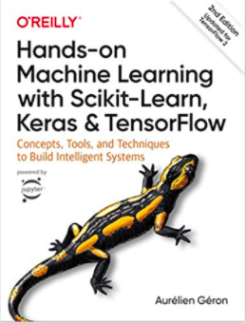
Literatura Sugerida
(Goodfelow, Bengio, Courville; 2015)
(Géron, 2019)

Slide 57
Artigos
William G. Chase & Herbert A. Simon, “Perception in chess”, Cognitive Psychology v4, no. 1 (1973): 55-81.

Slide 58
Obrigado :)
Prof. Rafael G. Mantovani
rafaelmantovani@utfpr.edu.br

